Slide 1
난지 한강공원 시간별 주차 예측 보고서
핵심 요약
기본 패턴을 먼저 만들고, 월/시간 가중치와 날씨 변수를 더해 Ridge로 보정
시간대별 점유 차량 수를 예측하고 나중에 여유 주차공간 수로 변환할 수 있게 정리한 모델링 보고서
단순 운영 가능한 13개 feature만 남겨도 Test RMSE 55.07, MAE 27.93
운영시간 기준: 06:00~23:00
데이터 기간: 2022~2025, 총 34,920행
최종 운영 모델: weather_only_extended_final (R² 0.766)
출처: nanji_weighted_ridge_modeling_report.md / nanji_outputs
고혼잡 구간은 과소예측 경향이 있어 운영상 보수적 해석이 필요

Slide 2
1. 분석 목적과 데이터 범위
보고서 1~4장 내용을 발표용으로 압축
프로젝트 목적
운영 기준
데이터 현황
타깃: 특정 시각 주차장 내 추정 점유 차량 수 `estimated_active_cars`
목표: 시간대별 주차 수요를 예측하고 `여유 주차공간 수`로 해석 가능하게 구성
현장 실측 시간 로그가 아니라 일별 원본을 시간대별로 확장한 통합 데이터셋 활용
운영시간은 `06~23시`
`00~05시`는 데이터가 있어도 예측값을 0으로 유지
학습 구간 분리: train 2022~2023 / valid 2024 / test 2025
총 34,920행, datetime 중복 0, 타깃 결측 0
기간: 2022-01-01 00:00 ~ 2025-12-31 23:00
날씨 커버리지 100%, 지하철 92.4%, 버스 72.0%
자전거 33.2%, 문화행사 18.8%로 일부 변수는 보조 설명용

Slide 3
2. 모델링 구조
기본 패턴을 만든 뒤 가중치와 Ridge 보정을 얹는 해석형 구조
1
기본 패턴
2
월 보정
3
시간 보정
4
Ridge 보정
day_type x hour 평균으로 base_value 생성
month_weight로 계절 수준 차이 반영
hour_weight로 운영시간 내 혼잡 편차 반영
주기 변수 + 휴일 + 날씨로 잔차를 줄이는 최종 단계
핵심은 블랙박스 예측이 아니라, 사람이 이해 가능한 패턴을 먼저 세우고 머신러닝은 설명이 안 되는 차이만 보정하도록 제한한 점입니다.

Slide 4
3. 전처리와 데이터 품질 점검
분포, 이상값, 다중공선성을 먼저 확인한 뒤 모델링
타깃 이상값 점검
입력 변수 정리
해석 포인트
IQR 상한 후보 1,733건 모두 특이치로 유지
실제 제거된 target outlier는 0건
즉 큰 값은 드물지만 끊어진 오류라기보다 실제 혼잡 이벤트로 해석
상관계수 0.9 이상 기준으로 15개 중복 변수 정리
실제 행 제거는 자전거 관련 극단치 12건만 반영
로그 변환은 검토만 하고 최종 구조는 원해석 가능성을 유지
분포는 작은 값이 많고 큰 값은 드문 long-tail 구조
선형 모델은 일반 구간에 안정적이지만, 피크 구간은 놓칠 수 있음
따라서 전체 정확도와 운영 단순성 사이의 균형이 중요

Slide 5
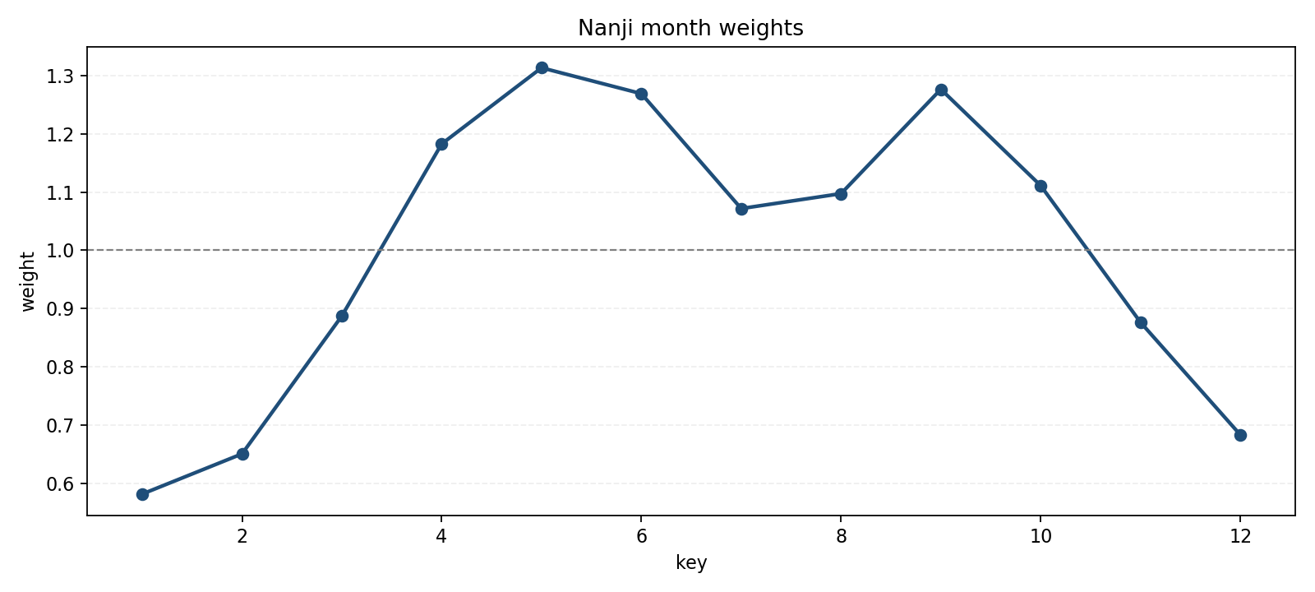
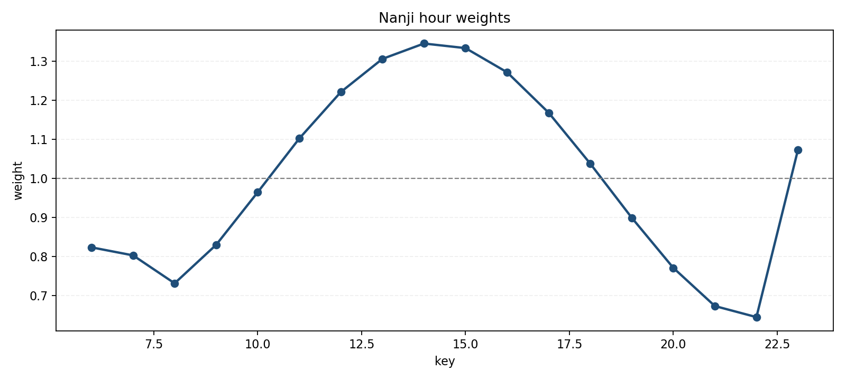
4. 패턴 가중치 시각화
월별 수준 차이와 운영시간 내 혼잡 편차를 분리해 해석
월 가중치: 4~6월, 9~10월이 높고 1~2월·12월이 낮음
시간 가중치: 13~16시에 혼잡이 집중되고 06~10시는 상대적으로 낮음

Slide 6
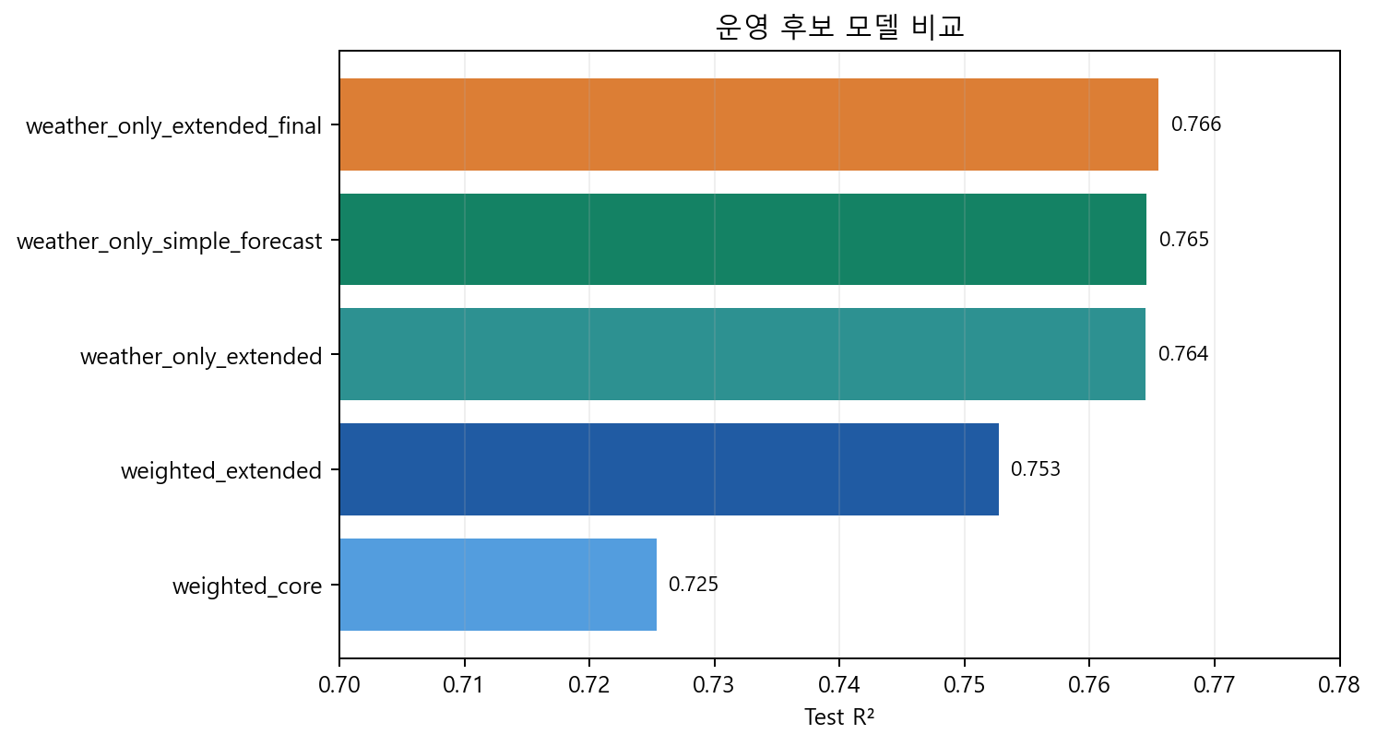
5. 모델 비교와 최종 운영안
정확도뿐 아니라 미래 시점에서 확보 가능한 입력인지 함께 고려
모델 | alpha | RMSE | MAE | R²
weather_only_extended_final | 100 | 55.07 | 27.93 | 0.766
weather_only_simple_forecast | 100 | 55.19 | 27.97 | 0.765
weather_only_extended | 100 | 55.20 | 28.02 | 0.764
weighted_extended | 1000 | 56.56 | 28.05 | 0.753
weighted_core | 1000 | 59.61 | 30.05 | 0.725
최종 운영안: `weather_only_extended_final` (Test R² 0.766)
비교 기준 `weighted_extended` 대비 RMSE를 1.48 개선
교통·행사 변수 없이도 날씨 예보와 패턴 정보만으로 운영 가능한 구조

Slide 7
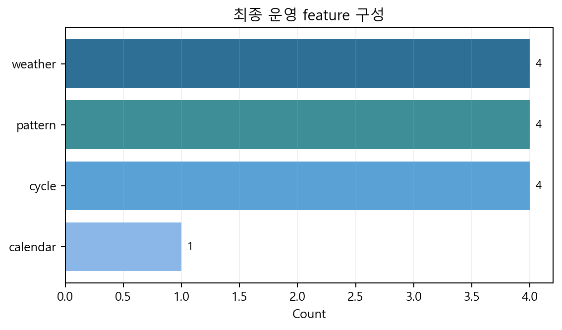
6. 최종 운영 feature
총 13개 변수로 축소해 성능과 운영 가능성을 함께 확보
feature 구성
패턴: pattern_prior, month_weight, hour_weight, day_type_offday
주기: hour_sin, hour_cos, month_sin, month_cos
달력: is_holiday
날씨: temperature_2m, relative_humidity_2m, weather_code, wind_gusts_10m
미래 예측 시점에 확보 가능한 입력만 남겨 실제 운영 흐름과 연결하기 쉽게 만든 구성이 핵심입니다.

Slide 8
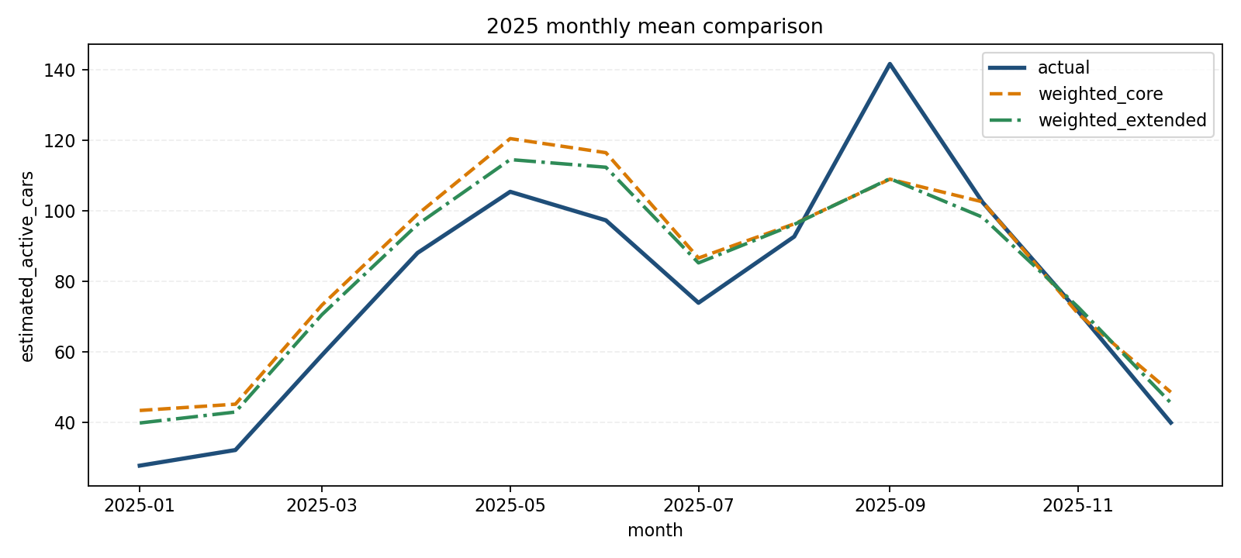
7. 2025년 테스트셋 결과 해석
월별 흐름은 따라가지만, 매우 높은 피크는 보수적으로 보는 것이 안전
운영 해석
100 미만과 100~300 구간은 비교적 안정적으로 설명
300~500 구간부터 오차가 커지고, 500 이상은 과소예측 경향이 뚜렷
즉 일반 운영 수요 추세 예측에는 유용하지만, 극단적 피크는 별도 관리가 필요
보고서 기준 최종 해석: 간단한 Ridge 운영안 + 고혼잡 구간에 대한 보수적 경보 체계

Slide 9
8. 활용 방식과 제안
예측 점유 차량 수를 여유 주차공간으로 변환해 바로 운영지표로 사용
available_spaces = max(total_capacity - predicted_estimated_active_cars, 0)
입력 시간대 패턴 + 휴일 + 날씨 예보
모델 출력 예상 점유 차량 수
운영 지표 여유 주차공간 수 / 여유율
권장 운영 방식: 1시간·2시간·하루 단위 수요 추세 안내에는 적극 활용, 고혼잡 피크는 보수적 해석과 현장 모니터링 병행

